Slide 1
Долгосрочный проект
«Моя семья»
Группа « Березка»
МБДОУ « Ласточка»
Воспитатели:
Душакова О.Ю. 2024г

Slide 2
Проект «Моя семья»:
личностно-ориентированный;
творческий;
долгосрочный (январь 2024-декабрь 2024).

Slide 3
Цель:
Воспитание любви и уважения к своим родным, к членам своей семьи, как к людям, которые живут вместе, любят друг друга и заботятся о родных и близких. Воспитание у детей чувства долга перед семьей.

Slide 4
Задачи:
.
Сформировать у детей интерес к своей семье, сохранению семейных традиций и обычаев, воспитать уважение к членам семьи.
Привлечь родителей к установлению в семье правил, норм поведения, обычаев, традиций, т.е. потребность к формированию семейных ценностей. Формировать и развивать у детей навыки исследовательской и творческой работы совместно с воспитателями и родителями.
Создать эмоционально благополучную атмосферу дома и в детском саду, где взаимоотношения между людьми (взрослыми и детьми) построены на основе доброжелательности и взаимоуважении, где ребенок будет чувствовать себя желанным и защищенным.
Побуждать детей к выполнению общественно значимых заданий, к добрым делам для семьи, родного дома, детского сада.
Упражнять детей в проявлении сострадания, заботливости, внимательности к родным и близким, друзьям и сверстникам, к тем, кто о них заботится. Предоставлять детям возможность разнообразно и свободно проявлять свои интересы, иметь личное время для занятий любимым делом

Slide 5
Этапы проекта
Этапы реализации проекта
1 этап – организационно - диагностический (январь).
2 этап - формирующий (февраль-март)
3 этап- обобщающий (декабрь)

Slide 6
январь
Моя семья.
Беседа на тему: « Что такое семья», «Мои близкие».
Чтение сказок
«Кукушка», «Гуси-лебеди» « Красная Шапочка», «Крошечка – Хаврошечка», «Гуси-лебеди».
Пальчиковая игра: «Моя семья»
Сюжетно-ролевые игры: «Семья», «Дочки - матери», «Встречаем гостей» Серия бесед по картинкам « Какая у меня семья».
Рассматривание картин: Т. Сорокина «Семья»
Драматизация сказки: «Репка»
Оформление альбома: «Дружная семья»
Консультация: «Главные условия воспитания детей в семье»
Папка-передвижка:«Как создать семейный герб»

Slide 7
февраль
Мой папа.
Беседа: « Где служил мой папа», « Папа гордость моя»
Рассматривание иллюстраций, репродукций, альбомов с военной тематикой
Чтение художественной литературы: Т. Бокова « Папа», Т. Шорыгина «Дедушка»,; стихи к празднику .
Ручной труд: «Поздравительная открытка для папы»
Сюжетно-ролевые игры: «Моряки».
Рассматривание дома с папой армейского фотоальбома
Рассказ :«Где служил мой папа.»
Фотогазета :»Наши папы – бравые солдаты.»
Консультация:«Растим мужчину»

Slide 8
март
Моя мама
Беседа на тему:
«Моя мама лучше всех»
Просмотр мультфильма:
«Мама для мамонтёнка»
Чтение стихотворения Е.Благининой «Посидим в тишине», « Вот какая мама»
Настольный театр:
«Волк и семеро козлят»
Сюжетно-ролевые игры: «Дочки – матери»
Праздничная программа, посвящённая мамам ко дню 8 марта
Папка-передвижка:«Когда родительская любовь

Slide 9
апрель
Профессии моих родителей.
Беседа на тему:
«Мои родители – строители, врачи, учителя, и т.д.»
Чтение произведений
С.Баруздина «Мамина работа», В Маяковский «Кем быть?», Д. Родари « Чем пахнут ремёсла»
Сюжетно-ролевые игры: «Водители», «Поликлиника»
Дидактические игры «Что лишнее?», «Кому, что нужно?»
Встреча с близкими людьми :Рассказ родителей о своей работе.
Благоустройство участка детского сада.
Папка-передвижка:«Как мы помогаем родным.»

Slide 10
май
Семейные традиции и обычаи
Беседа на тему: «Как вы понимаете слово « традиции», «Мир семейных увлечений», «Как я помогал папе, бабушке, дедушке».
Рассматривание репродукци : З. Серебряковой « За завтраком»
Сюжетно- ролевая игра: « Встречаем гостей.»
Конкурс семейных газет : «Традиции моей семьи.»
Папка-передвижка: «Семья традициями крепка.»»

Slide 11
июнь
Члены моей семьи.
Беседа на тему: «Выходной день в нашей семье», «Самые дорогие люди».
Обсуждение ситуаций: «У меня большая семья», «Мой детский альбом», «На кого я похож?».
Чтение произведений: Я.Акима «Моя родня». В.Драгунского «Моя сестра Ксения».
Дидактическая игра:«Родство»
Игровая ситуация: «Мои братья и сёстры», «Каким я был, каким я стану», «Мы - разные».
Ручной труд: «подарок для мамы ».
Папка-передвижка: «История семьи»

Slide 12
сентябрь
Ты и твое имя
Беседа на тему: «Что означает твоё имя?», « Откуда произошла моя фамилия?», «Моя родословная».
Творческая речевая деятельность:
Интервью у родителей – «Расскажи, почему меня так назвали?»
Просмотр мультипликационного фильма: «Непослушный ребенок»,
.Дидактические игры: «Моя семья. Составь цепочку», «Кто сегодня именинник?», «Придумай фамилию»
Графическое упражнение: «Напечатай по образцу свою фамилию и имя»
Участие родителей в улучшении предметно-развивающей среды
Папка-передвижка:«Основные заповеди «здоровой семьи»

Slide 13
октябрь
Дом в котором мы живем.
Беседа: « Папа в доме и дом исправен», « Как я помогаю дома».
Строительная игра: «Мебель для дома»
Сюжетно- ролевые игры: «Наш дом», «Строители», «Новоселье», «Ремонт в квартире».
Игра- драматизация: «Три поросёнка».
Творческая речевая деятельность: «Мой день дома»
Заучивание пословиц о родном ломе: «Дом без хозяина- сиротинка».
Рассматривание иллюстраций: «Семья дома»
Обсуждение ситуаций: «Моя комната», «Мой игровой уголок», «Чтобы в доме стало веселей».
Пальчиковая игра: «Строим дом.»
Выставка рисунков:«Дом в котором я живу.»
Консультация :«Права и обязанности в семье.»
Ноябрь

Slide 14
ноябрь
Моя мама
Беседа на тему:
«Моя мама лучше всех. День матери»
Просмотр мультфильма:
«Мама »
Сюжетно-ролевые игры: «Дочки – матери»
Праздничная программа, посвящённая мамам ко дню матери .
Папка-передвижка:«Хорошие ли мы родители»

Slide 15
Результаты проекта: Работы из бисера «Цветы для мамы»

Slide 16
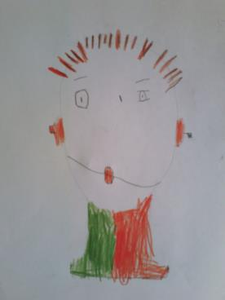
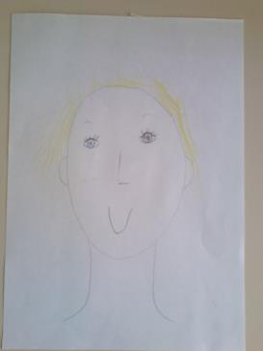
Результаты проекта: Мамин портрет

Slide 17
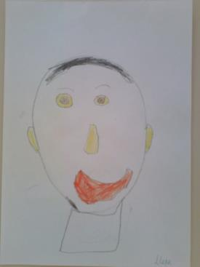
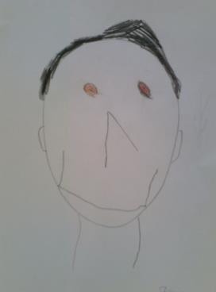
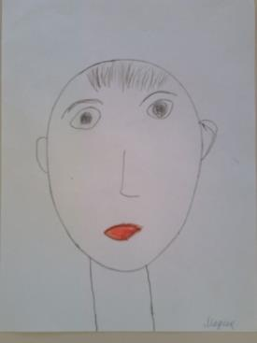
Результаты проекта: Папин портрет

Slide 18
Результаты проекта: Подарки родителям

Slide 19
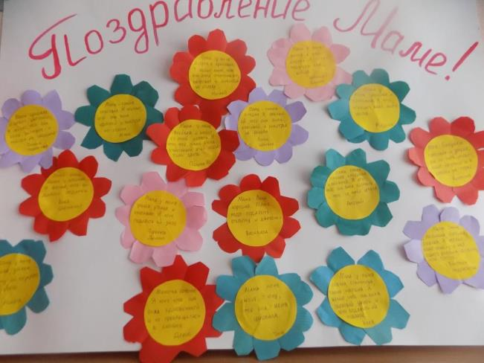
Результаты проекта: Поздравление маме (коллективная работа)

Slide 20
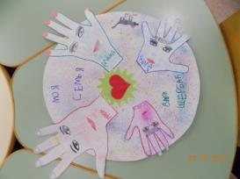
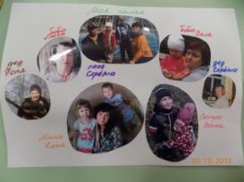
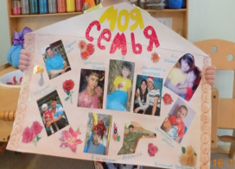
Результаты проекта: Творческая презентация «Моя семья»

Slide 21
Результаты проекта: Выставка фотографий «Наши папы -защитники»

Slide 22
Результат проекта выставка поделок « Военная техника

Slide 23
Результат проекта выставка поделок « Осень золотая»

Slide 24
Результат проекта выставка поделок « Снегурочки»

Slide 25
Районный конкурс колясок

Slide 26
Районный конкурс « Мама , папа , я –спортивная семья»

Slide 27
Детско-родительский конкурс « Платья из бросового материала

Slide 28
Общий субботник «Трудимся вместе»

Slide 29
Праздник « День матери»

Slide 30
Результаты проекта: акция « Окна победы»

Slide 31
Результаты проекта:
Выводы:
были систематизированы знания детей о семье - дети лучше узнали свои корни, узнали, что такое семья;
укрепились детско-родительские отношения, дети больше узнали о семейных ценностях и традициях.
дети и родители получили возможность потренировать навыки общения, сотрудничества и сотворчества.

